Slide 1

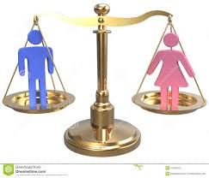
PHẦN II
PHÒNG CHỐNG BẠO LỰC HỌC ĐƯỜNG
TRÊN CƠ SỞ GIỚI
Bình Dương ngày 25/10/2019

Slide 2
MỤC TIÊU
Hiểu và trình bày được một số khái niệm liên quan đến bạo lực học đường trên cơ sở giới
Phân tích được các nguyên nhân cơ bản, tác động và hệ quả của BLHĐTCSG
Liệt kê được một số bước cơ bản trong qui trình xử lí các vụ việc bạo lực giới trong nhà trường
Vận dụng được một số biện pháp giáo dục phòng ngừa và ứng phó với BLHĐTCSG, đặc biệt trong công tác chủ nhiệm lớp.

Slide 3
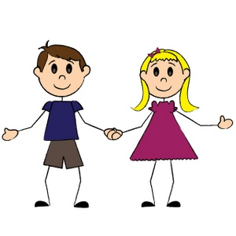
CÁC NỘI DUNG CHÍNH
1
Thực trạng - Khái niệm
2
Các hình thức và biểu hiện của
BLHĐTCSG và XHTDTE
3
Hệ quả và nguyên nhân
của BLHĐTCSG/XHTDTE
4
Quy trình xử lý BLHĐTCSG của nhà
trường và kỹ năng hỗ trợ của GVCN

Slide 4
Mời thầy cô xem 03 bảng số liệu

Slide 5
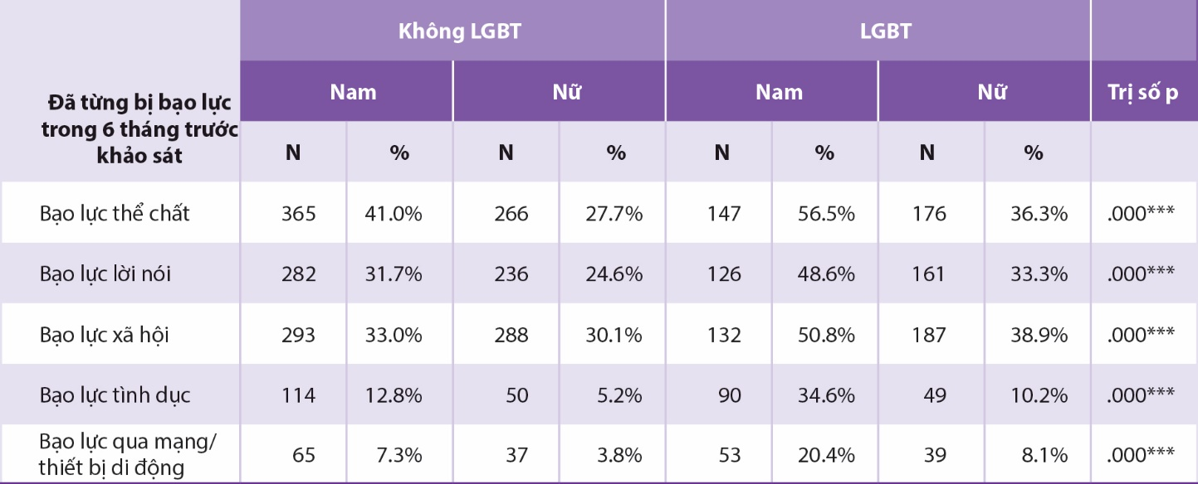
THỰC TRẠNG BLG và XHTD TE
Các hình thức BLHĐ TCSG trong 6 tháng gần đây
Nguồn: Báo cáo của Unesco, 2016

Slide 6
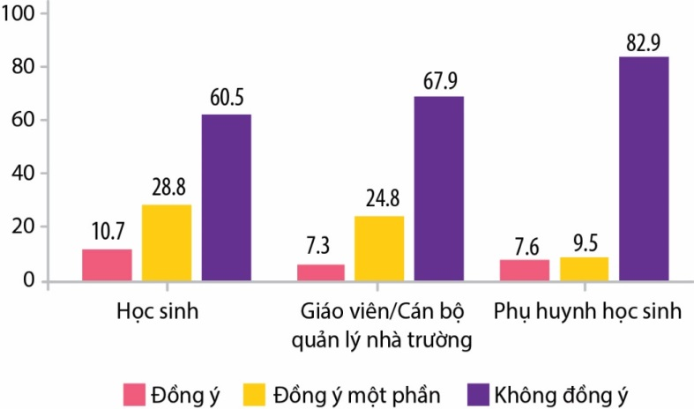
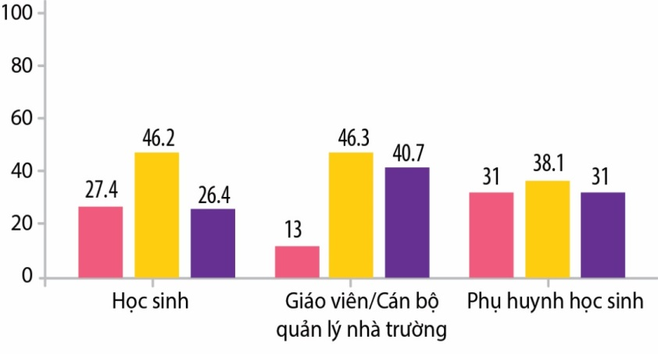
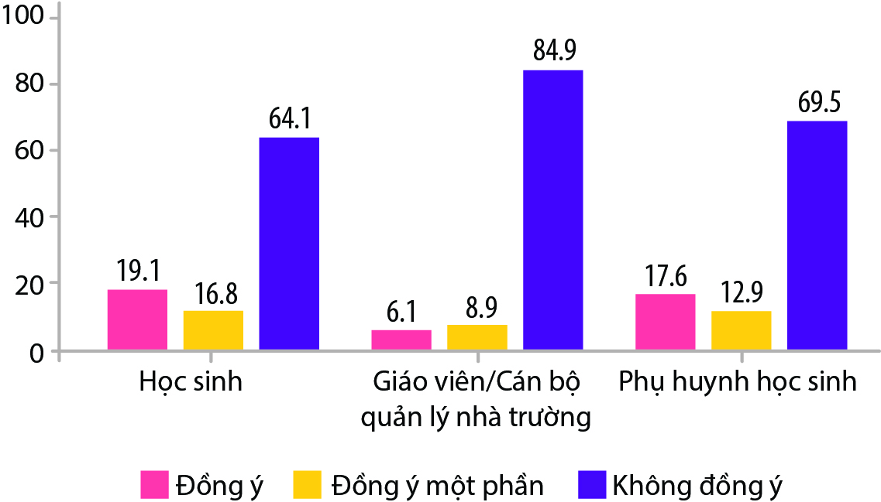
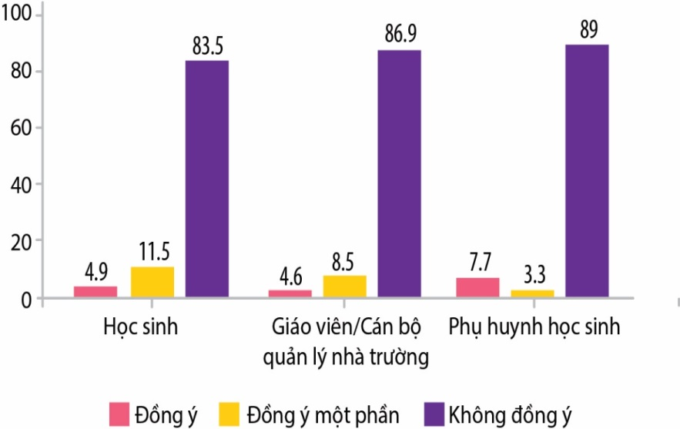
Nhận thức về BLHĐTCSG
Vẫn còn thái độ đồng tình ở cả học sinh, giáo viên, và cha mẹ học sinh đối với các hình thức BLHĐTCSG và nạn bắt nạt
‘Thỉnh thoảng học sinh đánh nhau là chuyện bình thường’
‘Đôi khi GV cũng phải đánh, mắng học sinh để duy trì kỷ luật’
“Gọi ai đó bằng biệt danh như ‘thằng béo’, ‘pê-đê’, ‘đồ nhà quê’ ... chẳng hề xúc phạm họ”
‘Trêu chọc con trai ỏn ẻn hoặc con gái ít nữ tính là trò đùa vô hại’

Slide 7
Có bao nhiêu trẻ từng bị trừng phạt thân thể?
Chỉ số: Biện pháp kỷ luật sử dụng bạo lực – Tỷ lệ trẻ trong độ tuổi từ 1 - 14 từng phải chịu biện pháp kỷ luật sử dụng bạo lực (tâm lý hoặc/và trừng phạt thể chất).
Nguồn: UNICEF (2016)

Slide 8
Bạo lực thể chất
Chỉ số: Học sinh (trong độ tuổi 13 - 15) cho biết từng tham gia đánh nhau được xác định là ‘tỷ lệ (%) học sinh từng tham gia đánh nhau hoặc nhiều hơn trong 12 tháng gần nhất’
Nguồn: Trung tâm Kiểm soát và Phòng ngừa dịch bệnh (CDC) & Tổ chức Y tế Thế giới (WHO) (2013). Khảo sát toàn cầu sức khỏe học sinh trong nhà trường: Việt Nam.

Slide 9
Thực trạng QRTD và XHTD trẻ em
Ở Việt Nam, theo số liệu TK của Cục BVCSTE năm 2011 cho thấy:
Tính trung bình 5 năm gần đây thì mỗi năm có khoảng gần 1.000 trẻ bị XHTD. Trong đó, riêng số vụ hiếp dâm trẻ em lên tới 80%.
Tình trạng XHTD đối với PN&TE có xu hướng tăng lên trong những năm gần đây, cụ thể: Năm 2008: 1.494 vụ/1.789 bị cáo; năm 2012: 1.736 vụ/2.039 bị cáo và năm 2013: 2.050 vụ/2.330 bị cáo.
Năm 2015: phát hiện 1.355 vụ/1.448 đối tượng, trong đó XHTDTE là 1.371 em, chiếm gần 77% số vụ XHTE nói chung; năm 2016: phát hiện 1.641 vụ/1.807 đối tượng, trong đó XHTDTE là 1.248 vụ với 1.267 đối tượng, chiếm 76,5% số vụ XHTEnói chung
Nhiều vụ có tính chất đặc biệt nghiêm trọng như: Hiếp dâm tập thể, hiếp dâm trẻ dưới 5 tuổi, cha dượng hiếp dâm con, thầy giáo XHTD học trò nhiều lần, thậm chí cha đẻ hiếp dâm con gái…
(Nguồn: Plan VN, 2018. Tài liệu đã dẫn, trang 67 và Khổng Ngọc Oanh, P6/C45. Báo cáo tình hình tội phạm XHTD, ngày 7/12/2017)

Slide 10
Thực trạng QRTD và XHTD trẻ em
Năm 2003, Hiệp hội các trường ĐH phụ nữ tại Mỹ đã tiến hành một khảo sát với 2064 HS (tuổi từ 12-18) về vấn đề QRTD trong trường học của các em. Phát hiện của NC này đã chỉ ra:
83% các em gái và 79% các em trai cho biết mình đã bị QRTD
35% HS cho biết đã bị QRTD lần đầu tiên khi ở học ở trường THCS
Phần lớn các vụ quấy rối đều xảy ra trước mặt thầy cô trong lớp (61% quấy rối cơ thể và 56% quấy rối không qua tiếp xúc trực tiếp) và ở trong hội trường (71%. quấy rối cơ thể và 64% quấy rối không qua tiếp xúc trực tiếp)
54% nói rằng các em đã quấy rối một ai đó khi các em ở trường và có 7% nam, nữ HS nói rằng các em bị QRTD bởi giáo viên
(Nguồn: Plan Việt Nam, 2018. Tài liệu giảng dạy về PC và ứng phó với BLTCSG trong trường học)
Tình trạng XHTD TE cũng xảy ra phổ biến và ngày càng gia tăng nghiêm trọng. Theo WHO, ước tính có khoảng 223 triệu trẻ em (150 triệu em gái và 73 triệu em nam) đã từng bị buộc phải quan hệ tình dục hoặc bị bạo lực tình dục dưới các hình thức khác nhau (UNVAC, 2006)

Slide 11
Các con số biết nói
Trẻ em có nguy cơ cao bị bạo lực thể chất, bao gồm biện pháp trừng phạt thân thể trong nhà trường. (Fry, 20106)
Bạo lực giới có thể xảy ra trong gia đình và được củng cố do đặc điểm xã hội vá văn hóa cho phép bạo lực xảy ra. (UN Woman, 2016)
Các biện pháp trừng phạt thân thể là một hình thức BLHDTCSG
Trẻ em gái và những em không tuân theo các chuẩn mực giới truyển thống có nguy cơ cao bị ba5l lực và quấy rối tình dục. (UNESCO & UN Women, 2016)
Các vụ việc BLHĐTCSG và lạm dụng thường không được báo cáo.
BLHĐTCSG có thể bao gồm bạo lực thể chất, tình dục, lời nói và tâm lý

Slide 12
KHÁI NIỆM LIÊN QUAN ĐẾN BẠO LỰC GIỚI
BẠO LỰC TRÊN CƠ SỞ GIỚI: Là bất kì hành động nào gây ra, hoặc có khả năng gây ra các tổn hại về thể chất, tình dục, tinh thần hoặc tâm lý của người khác dựa trên đặc điểm giới tính, định kiến giới hay sự PBĐX về giới và từ mối quan hệ không bình đẳng về quyền lực giữa các giới. (Plan,2018 và Unesco, 2016)
BẠO LỰC HỌC ĐƯỜNG TRÊN CƠ SỞ GIỚI (BLHĐTCSG): Là những hành động gây tổn hại hoặc có khả năng gây tổn hại đối với các học sinh về thân thể, tinh thần hay tình dục; xuất phát từ những định kiến giới, phân biệt đối xử về giới hoặc những lí do liên quan đến giới tính của các em (Plan,2018)
BẮT NẠT: Là những hành vi gây hấn lặp lại nhiều lần với chủ ý gây thương tích hoặc làm cho người khác cảm thấy không thoải mái qua tiếp xúc cơ thể, dùng ngôn ngữ xúc phạm, tấn công về thể chất hoặc tâm lý.

Slide 13
KHÁI NIỆM LIÊN QUAN ĐẾN XÂM HẠI TÌNH DỤC
Quấy rối tình dục: bao gồm các bình luận, cử chỉ, hành vi với mục đích làm tổn thương, xúc phạm hoặc hạ thấp nhân phẩm của người khác liên quan tới tình dục
Xâm hại tình dục trẻ em: Là việc dùng vũ lực, đe dọa dùng vũ lực, ép buộc, lôi kéo, dụ dỗ trẻ em tham gia vào các hành vi liên quan đến tình dục, bao gồm hiếp dâm, cưỡng dâm, giao cấu, dâm ô với trẻ em và sử dụng trẻ em vào mục đích mại dâm, khiêu dâm dưới mọi hình thức (Luật trẻ em, 2016)
Như vậy, QRTD/XHTD trẻ em trong trường học là một dạng của bạo lực học đường trên cơ sở giới

Slide 14
2
CÁC HÌNH THỨC VÀ BIỂU HIỆN CỦA
BLHĐTCSG và XHTDTE
CÁC HÌNH THỨC BẠO LỰC HỌC ĐƯỜNG TRÊN CƠ SỞ GIỚI
Bạo lực thân thể
Bạo lực kinh tế
Bạo lực tinh thần
Bạo lực tình dục
Hành động bạo lực có thể là bạo lực thân thể, tinh thần, tình dục và kinh tế, hoặc cũng có thể phối hợp các hình thức bạo lực nêu trên

Slide 15
Thảo luận nhóm:
Liệt kê các hành vi của giáo viên/ học sinh thể hiện những biểu hiện của bạo lực học đường, bạo lực học đường trên cơ sở giới và xâm hại trẻ em ở 04 hình thức.

Slide 16
CÁC HÌNH THỨC và BIỂU HIỆN CỦA BLHĐTCSG
Bạo lực thân thể
Đánh, đấm, tát
Bóp cổ
Bắt đứng/ngồi/quỳ ở những tư thế gây đau đớn cơ thể
Bắt luyện tập quá mức
Cấm đi vệ sinh
Bóc lột sức lao động
Bạo lực kinh tế
Sĩ diện nam tính
Trấn lột tiền/tài sản
Bắt cống nạp
Bắt ép đi trấn lột
…..
Bạo lực tinh thần
Quấy rầy, lăng mạ
Bắt nạt, chọc ghẹo
Thao túng, hành hạ về cảm xúc
Đặt biệt danh xấu
Bạo lực tình dục
Hiếp dâm, cưỡng dâm
Mơn trớn, sờ soạng
Lời lẽ gợi dục
Cho xem các tranh ảnh, dụng cụ kích dục

Slide 17
CÁC HÀNH VI QUẤY RỐI TÌNH DỤC TRẺ EM
Đụng chạm, cấu, sờ vào người không mong muốn
Trẻ bị cài bẫy, bị buộc nghe kể chuyện tục tĩu, gợi dục
Trẻ bị gán vào những hình vẽ gợi dục (VD trên tường nhà vệ sinh của trường)
Trẻ bị đưa ra làm mục tiêu cho các hành vi, cử chỉ gợi dục
Trẻ bị tung tin đồn xấu về tình dục hoặc bị gợi ý về tình dục
Trẻ bị lột quần áo hoặc bị phải nhìn ai đó cởi hết quần áo

Slide 18
CÁC HÀNH VI XÂM HẠI TÌNH DỤC KHÔNG TIẾP XÚC
Phô bày bộ phận sinh dục trước mặ̣t trẻ
Cho trẻ em tranh, sách, truyện, phim khiêu dâm
Chụp ảnh trẻ cho mục đí́ch tì̀nh dục
Yêu cầ̀u TE phô bày bộ phận sinh dục cho anh/chị ta xem
Khuyến khí́ch trẻ xem hoặc nghe các âm thanh kí́ch dục
Nhì̀n trẻ khi trẻ chưa mặ̣c quầ̀n áo hoặc ngó́ trẻ trong nhà tắm/nhà vệ sinh
Gửi các tin nhắn yêu đương/thư tì̀nh tới trẻ
Dùng những lời nó́i thô tục trước mặ̣t trẻ
Sử dụng các hì̀nh ảnh của trẻ đưa lên internet với mục đích liên quan đến tình dục

Slide 19
CÁC HÀNH VI XÂM HẠI TÌNH DỤC CÓ TIẾP XÚC
Sờ vào bộ phận sinh dục hoặc cơ thể̉ trẻ với mục đí́ch tì̀nh dục
Yêu cầu trẻ sờ vào bộ phận sinh dục của đố́i tượng hoặc chơi các trò chơi tì̀nh dục
Đưa các vật dụng hoặc bộ phận cơ thể̉ (như ngó́n tay, lưỡi, dương vật) vào âm đạo hay hậu môn, miệng của trẻ với mục đí́ch quan hệ tì̀nh dục.
Quan hệ tì̀nh dục bằ̀ng đường miệng, âm đạo hay hậu môn;
Ép buộc trẻ thực hiện các hành vi gợi dục
Ép buộc trẻ quan hệ tì̀nh dục hoặc lôi kéo trẻ vào các hành vi tình dục với trẻ em hoặc với người lớn

Slide 20
HỆ QUẢ VÀ NGUYÊN NHÂN
CỦA BLHĐTCSG
3
THẢO LUẬN TÌNH HUỐNG

Slide 21
TÌNH HUỐNG :
Ngày 22/3/2019 tại trường THCS Phù Ủng, Hưng Yên đã xảy ra sự việc một nhóm 5 nữ sinh lớp 9 đánh dã man một bạn nữ lớp 9A ngay tại lớp học, làm em này phải nhập viện điều trị. Nhóm nữ sinh đã lột quần áo và liên tiếp đấm đá vào vùng mặt nữ sinh. Điều đáng nói sự việc xảy ra ngay trên lớp học và kéo dài trong thời gian dài mà không có sự can ngăn của các bạn cùng lớp.
H.Y. cho hay đây không phải lần đầu tiên em bị bắt nạt. Trước đó, nhóm bạn này nhiều lần đánh em vì không làm theo lời họ. Hôm 22/3, H.Y. bị đánh dã man do không cầm mũ ca nô hộ một bạn và không viết cam kết hộ bạn khác. Ngoài ra, một nữ sinh trong nhóm cho rằng H.Y. viết thư cho người yêu của bạn đó nên đánh em, dù Y. phủ nhận.
Cuộc hành hung tập thể của bạn học khiến nữ sinh lớp 9 bị tụ máu mắt, trên mặt nhiều vết bầm tím. H.Y. chia sẻ em có thể tha thứ nhưng chưa dám quay lại học với các bạn vì sợ.

Slide 22
TÌNH HUỐNG :
Cô giáo đã cảnh cáo nhưng tình trạng này vẫn tái diễn.
Sau khi sự việc xảy ra, giáo viên chủ nhiệm yêu cầu học sinh trong lớp xóa ngay các clip đã quay và không được thông tin cho bất cứ ai.
Hiệu trưởng trường THCS Phù Ủng cho biết, sau khi sự việc xảy ra, nhà trường đã tổ chức cuộc họp kỷ luật. Tuy nhiên, hình thức xử lý cũng mang tính chất giáo dục học sinh. Các gia đình có con tham gia đánh hội đồng đã xin lỗi gia đình H.Y, cam kết sẽ giáo dục, nhắc nhở học sinh không đánh em H.Y nữa đồng thời xin không đình chỉ học đối với học sinh vì các em sắp thi chuyển cấp lên THPT. Do đó, nhà trường chỉ đình chỉ học 4,5 ngày đối với 5 học sinh tham gia đánh bạn. Nhà trường cũng yêu cầu học sinh xoá clip để “bảo vệ danh dự” cho học sinh bị đánh.

Slide 23
Các hình thức bạo lực giới có thể xảy ra đồng thời và có quan hệ với nhau
BẠO LỰC THỂ CHẤT
Bạo lực giới có tính phức tạp, có quan hệ với nhau và bao gồm các hình thức bắt nạt khác nhau
BẠO LỰC TÌNH DỤC
Đánh đập Phá huỷ
tài sản
Trừng phạt
thân thể
Cưỡng hiếp
Ép buộc
Quấy rối
tình dục
BẮT NẠT
Hăm doạ
Đe doạ
Nhục
mạ Trấn lột
Tin đồn
Cô lập
BẠO LỰC KINH TẾ
BẠO LỰC TÂM LÝ

Slide 24
Ảnh hưởng và tác động của BLHĐTCSG/XHTDTE
Ảnh hưởng đối với việc học tập của trẻ
Tác động tới thể chất, tâm lý là gia tăng các nguy cơ:
Mất tập trung
Đạt điểm thấp
Không muốn tới trường
Lo sợ không muốn tham gia các HĐ trong lớp/trường
Không dám nhờ GV giúp đỡ
Bị cô lập trong các hoạt động tập thể của lớp, trường
Muốn chuyển trường để thoát khỏi bạo lực và sự kì thị
Bỏ học
Hạn chế lựa chọn môn học và nghề nghiệp
Mất tự tin
Lo lắng, sợ hãi, tức giận
Trầm cảm, tuyệt vọng, sức khỏe kém
Mất niềm tin vào người khác
Có hành vi tình dục nguy hiểm
Xung đột trong gia đình
Tự ngược đãi/làm tổn thương bản thân
Tự tử (hoặc có ý muốn tự tử)
Sử dụng đồ uống có cồn hoặc các chất kích thích khác
Tổn thương cơ thể, mang thai (đối với em gái) và mắc các bệnh LTQĐTD
Nghiện tình dục, hoặc đi XHTD người khác

Slide 25
NGUYÊN NHÂN CỦA BLHĐTCSG VÀ XHTDTE
Nguyên nhân sâu xa của BLHĐTCSG và XHTD là do ĐKG và PBĐXVG
Sự bất bình đẳng về quyền lực giữa GV với HS hoặc giữa HS với HS
Thể hiện sức mạnh nam tính. “Đôi khi nam đánh nhau là muốn thể hiện “nam tính” và khẳng định quyền lực “chinh phục và bảo vệ” bạn gái của mình”
Hạ thấp giá trị nữ tính. “Các bạn nữ trông nam tính thì được các bạn khác thích; còn các bạn nam có cử chỉ dịu dàng, nữ tính lại bị ghét, bị trêu chọc”
Không tuân theo khuôn mẫu giới cũng bị BLG và dễ bị QR/XHTD
Vị trí xã hội của TEG/PN thấp khiến họ thường chấp nhận bị QR/XHTD và các hình thức BL khác.
Cơ thể của các TEG/PN trẻ thường bị coi như đối tượng tình dục để bình luận hay động chạm.
Sự hạn chế của pháp luật: Pháp luật chưa được thực thi hiệu quả để ngăn chặn BLG và QR/XHTD.

Slide 26
Đặc điểm của quấy rối/xâm hại tình dục
Quấy rối và xâm hại tình dục là phạm pháp.
Tuy nhiên: Quấy rối/xâm hại xâm hại tình dục thường mang tính “vô hình” vì rất nhiều lý do:
Người ta không nhìn thấy QR/XHTD (đặc biệt là QRTD trên phương tiện GTCC đông đúc), hoặc “không muốn” nhìn thấy.
Người ta không đo lường được mức độ nghiêm trọng của QR/XHTD và những tác động của nó đối với trẻ em, đặc biệt là các em gái.
Người ta không cho rằng mình cần phải can thiệp khi sự việc xảy ra hoặc bị động với hành vi QR/XHTD bởi họ sợ hãi.
QR/XHTD không được trình báo. Nạn nhân và gia đình thường ngại ngần trong việc trình báo vụ việc, bởi sự sĩ diện của người lớn. Nạn nhân cảm thấy xấu hổ, không tự tin hoặc không tin vào sự nghiêm minh của pháp luật.

Slide 27
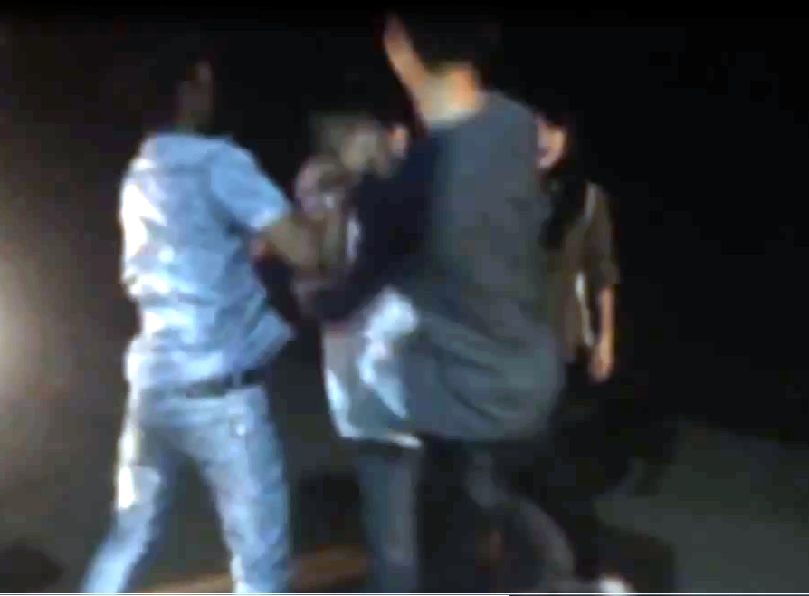
Hoạt động 4: Chia sẻ kinh nghiệm cá nhân
4
Quy trình trợ giúp và kỹ năng cần thiết
khi xử lý các tình huống BLHĐTCSG
  Là GVCN, anh/chị sẽ làm gì...?
  Khi có báo cáo học sinh bị bạo lực giới ở trường?
  Hoặc, nhận được báo cáo về trường hợp học sinh của mình bị bạo lực giới ở ngoài nhà trường?

Slide 28
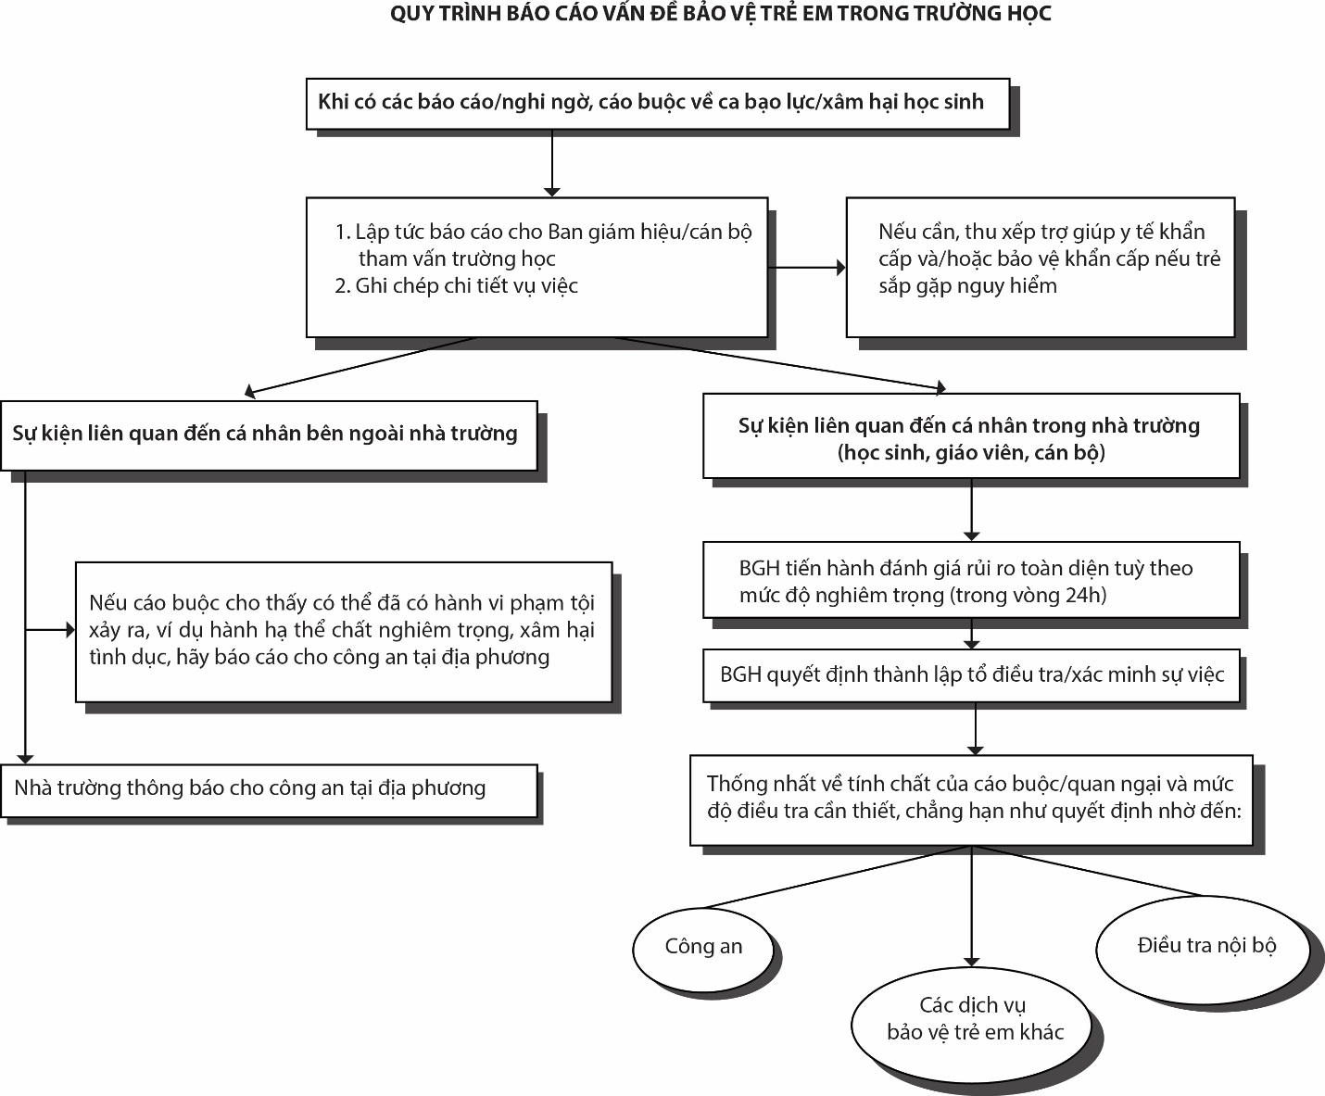
Quy trình xử lý chính thức các tình huống BL/XH

Slide 29

NGUYÊN TẮC HÀNH ĐỘNG
Hành động ngay lập tức, không được chậm trễ.
Đảm bảo giữ kín thông tin về trẻ và các bên liên quan (chỉ những người có trách nhiệm được thông báo).
Đảm bảo an toàn cho trẻ là yếu tố đầu tiên cần xem xét.
Đảm bảo những người liên quan phải nắm bắt được thông tin để phối hợp hành động.
Mọi quyết định đều phải xuất phát từ trẻ và vì trẻ.

Slide 30
Yêu cầu
Mọi giáo viên, cán bộ của nhà trường đều phải HÀNH ĐỘNG ngay khi chứng kiến, hoặc được thông báo, hoặc có thông tin liên quan đến bạo lực giới/quấy rối/xâm hại đối với học sinh.
Việc chậm trễ hoặc không phản ứng có thể khiến HS rơi vào nguy cơ bị bạo lực giới ngày một trầm trọng, ảnh hưởng đến sức khỏe/tính mạng.

Slide 31
Quy trình quản lý các ca báo cáo bạo lực/xâm hại của nhà trường
1. Đánh giá ban đầu
2. Phỏng vấn học sinh
3. Ứng phó trong quá trình báo cáo

Slide 32
(1) Đánh giá ban đầu
BGH, GVCN, giáo viên chuyên trách hay cán bộ tham vấn tâm lý thực hiện:
  Đánh giá nhanh
  Quyết định tính nghiêm trọng (những trợ giúp kịp thời nếu cần: Y tế, Tâm lý,...)
  Kế hoạch tiếp theo?

Slide 33

(2) Phỏng vấn học sinh - Thu thập thông tin
Chọn ai phỏng vấn HS?
BGH phỏng vấn?
Giáo viên chủ nhiệm?
Cán bộ tham vấn tâm lý?
Có thể mời chuyên gia có kinh nghiệm giúp phỏng vấn?
Giáo viên phụ trách Đoàn – Đội?
* Tuỳ ca/tuỳ tình hình...!
Phỏng vấn những gì? nội dung gì?

Slide 34
Thông tin thu thập - Nội dung phỏng vấn học sinh
  Tiếp cận dựa trên các thông tin đã có từ báo cáo sơ bộ ban đầu.
  Tìm kiếm thêm các thông tin làm rõ những gì báo cáo ban đầu chưa có (liên quan đến vụ việc xảy ra, thời gian, tên người có liên quan, địa điểm xảy ra...)
  Để HS quyết định xem muốn trả lời thế nào (có, không, không biết, không chắc chắn) về sự việc.
  Nói chuyện với cha mẹ/người chăm sóc HS để có thêm thông tin.
  Lưu ý:
  Nói với HS là bạn sẽ báo cáo về vụ việc với BGH/các cơ quan chức năng để giải quyết và chấm dứt tình trạng HS bị bạo lực/xâm hại.

Slide 35
(3) ỨNG PHÓ -
Điều tra và báo cáo nội bộ
BGH/GVCN/CB tham vấn tâm lý
Minh bạch, công tâm
Có thể mời Sở GD, Phòng GD,...
Đảm bảo học sinh là nạn nhân không tiếp tục bị tổn thương trong quá trình điều tra.
Có thể đồng thời có trợ giúp y tế & tâm lý.

Slide 36
5 bước GVCN cần thực hiện khi nhận thông tin từ HS
Kỹ năng trợ giúp và xử lý bạo lực giới của GVCN
5. BÁO CÁO sự việc
cho Ban giám hiệu hoặc cán bộ tham vấn
1.LẮNG NGHE:
không ngắt lời; để cho học sinh tự quyết định tốc độ và thời gian kể chuyện bằng chính ngôn từ của học sinh; kiên nhẫn; lắng nghe một cách tích cực; sử dụng ngôn ngữ cơ thể
4. HỖ TRỢ học sinh
thể chất/y tế; tâm lý-xã hội; không hứa hẹn nếu không thể thực hiện; không nên hứa sẽ giữ bí mật
2. COI TRỌNG những gì được chia sẻ
Hãy lắng nghe sự việc một cách nghiêm túc
3. TRẤN AN học sinh
em rất dũng cảm; em hoàn toàn đúng khi tâm sự với thầy/cô; em làm rất tốt

Slide 37
PHÁT HIỆN CÁC TRƯỜNG HỢP HS BỊ BẠO LỰC GIỚI
DẤU HIỆU CỦA
NGƯỜI BỊ BẠO LỰC
DẤU HIỆU CỦA
NGƯỜI GÂY RA BẠO LỰC
Sợ một người nào đó (khó chịu, lo lắng, kinh hãi khi nói đến người đó).
Phản ứng thái quá đối với những việc bình thường không đáng sợ hãi.
Có những dẫu hiệu thương tích rõ ràng, nhưng giải thích Ko hợp lý.
Không tự quyết định dù chỉ là những việc nhỏ nhặt, giản đơn.
Tỏ ra căng thẳng, nhưng không biết căn nguyên của những căng thẳng.
Có những hành vi thể hiện phản ứng với BL, như dễ khóc, thái độ phòng vệ, hung hăng, ngại nói chuyện khi có ai đó ở bên…
Cảm thấy bế tắc, không lối thoát; có ý định tự tử/tự gây sát thương.
Ghen tuông quá mức, thường bày tỏ thái độ sở hữu ai đó một cách bất bình thường.
Nói thay hoặc không để người kia được nói khi tiếp xúc với GVCN/chuyên gia TL;
Khăng khăng đòi duy trì quan hệ gần gũi, mật thiết với người kia;
Cố tỏ ra mình rất quan tâm đến người kia.
Tìm mọi cách phủ nhận

Slide 38
TÓM TẮT BÀI HỌC
BLHĐTCSG đang diễn ra phổ biến với nhiều hình thức khác nhau. Nó không chỉ xảy ra trong khuôn viên nhà trường, mà còn xảy ra ở cả trên đường đến trường hoặc từ trường về nhà...
Với các mức độ khác nhau, các HS (nam, nữ và LGBT) đều có thể trở thành nạn nhân của BLHĐTCSG. Nó tác động tiêu cực đến sự phát triển sức khỏe thể chất, tinh thần, xã hội và kết quả học tập của các em.
Nguyên nhân chính của BLHĐTCSG là ảnh hưởng của các ĐKG và sự PBĐXVG, sự quá coi trọng nam tính và hạ thấp nữ tính.
Mỗi nhà trường cần có sẵn và áp dụng một qui trình cụ thể về báo cáo, can thiệp xử lí các hành vi BLHĐTCSG để bảo vệ mọi trẻ em, trong đó luôn coi trọng nguyên tắc đặt lợi ích và sự an toàn của HS lên hàng đầu.
GV, cán bộ nhà trường và đặc biệt là GVCN có thể phòng ngừa và ứng phó với BLHĐTCSG thông qua nhiều biện pháp, cách thức khác nhau, tùy thuộc vào bối cảnh xảy ra bạo lực, đặc điểm HS, mức độ nghiêm trọng của vụ việc...

Slide 39
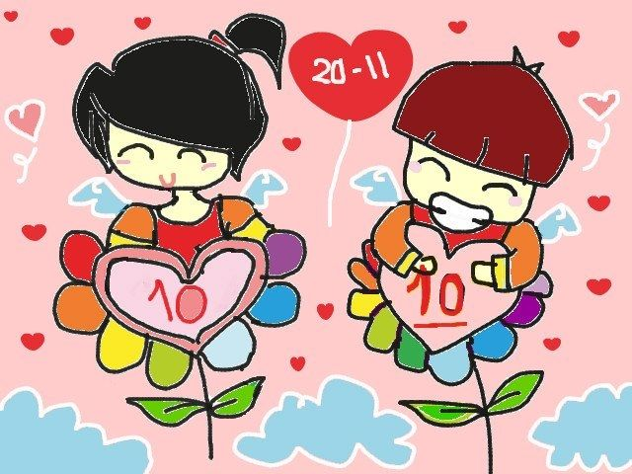
CẢM ƠN THẦY CÔ
ĐÃ LẮNG NGHE

